Slide 1
Lesiones eritrodescamativas y acné. Claves diagnósticas y terapéuticas
Dra. María Rosa Senán Sanz. C.S. El Clot. Barcelona
Dra. Anna Medvedeva. H. Quirón. Marbella
Dr. Francisco Beneyto Castelló. C.S. Valencia-Trinitat y EVES. Valencia

Slide 2
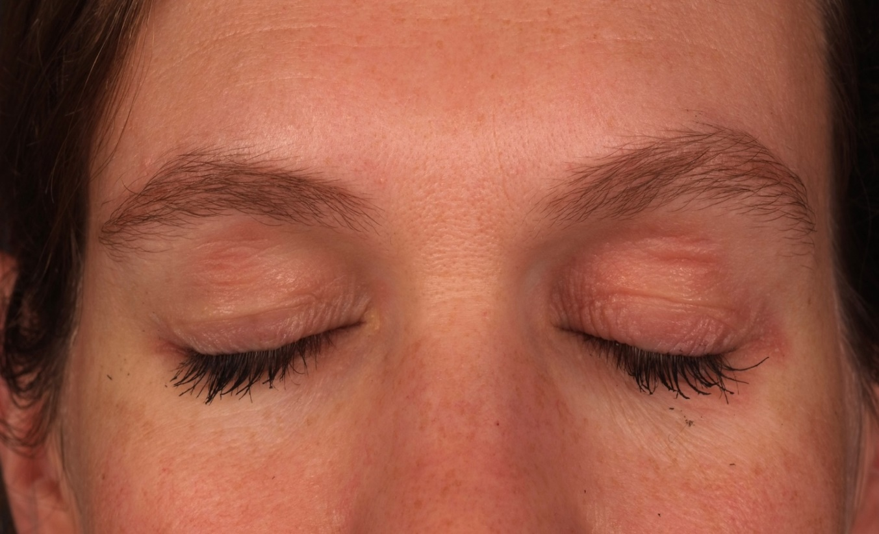
Pregunta 1
Paciente que acude por lesiones eritrodescamativas en párpados. ¿Diagnóstico?
Eccema de contacto.
Blefaritis seborreica.
Dermatitis atópica.
Cualquiera de ellos.
Notes:
ECCEMA DE CONTACTO ALERGICO. A veces presentan una clinica muy sutil

Slide 3
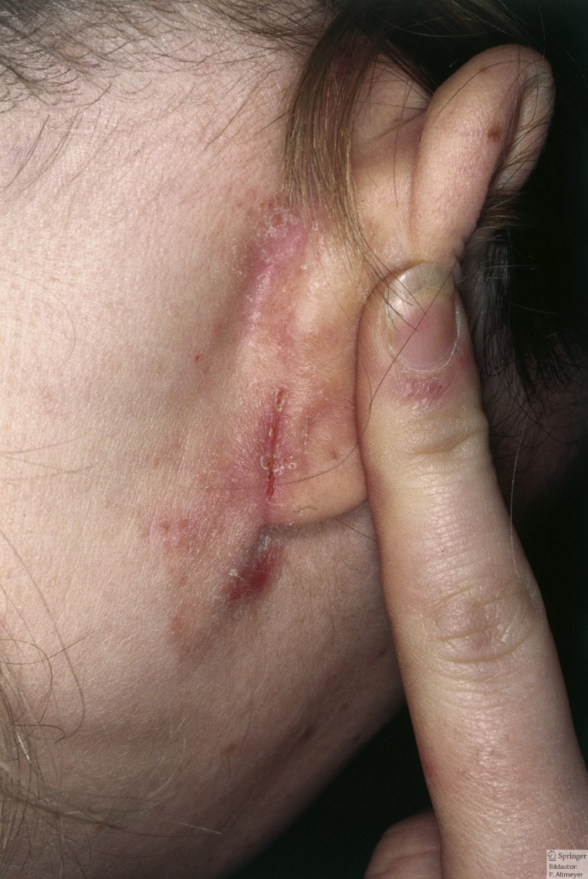
Eccema atópico
Para el correcto diagnóstico, realizar una anamnesis y exploración completas.

Slide 4
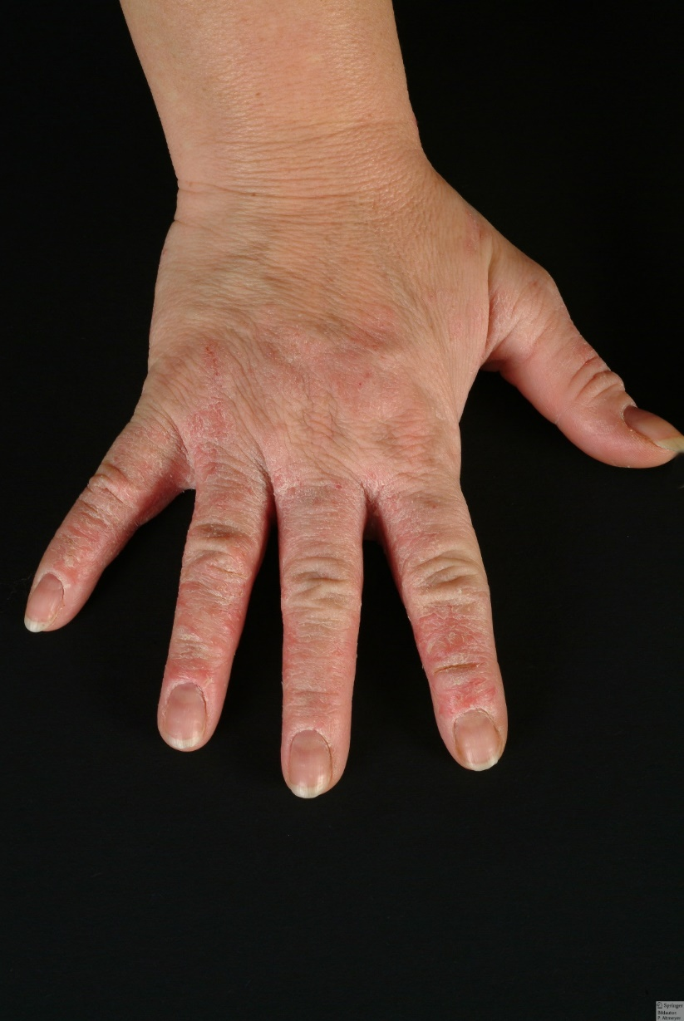
Eccema dishidrótico
Suele asociarse a historia de atopia.
Aparición estacional.

Slide 5
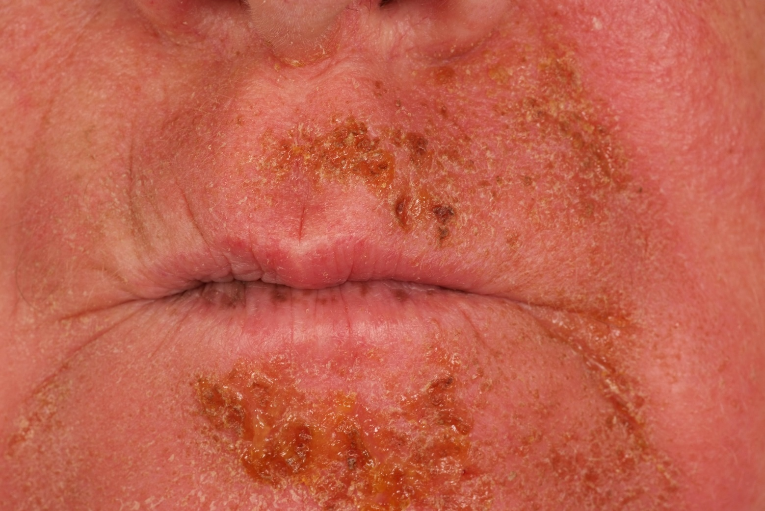
Eccema de contacto sobreinfectado
Sospecharlo si evoluciona tórpidamente y cambia de aspecto clínico.

Slide 6
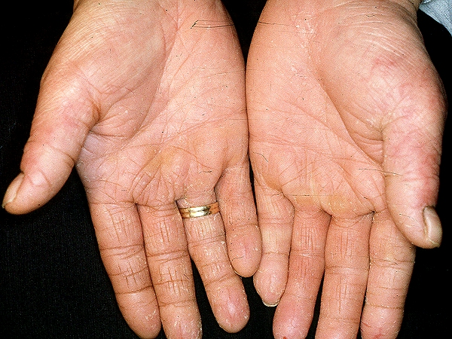
Pregunta 2
Paciente que acude a consulta médica por presentar placas eritrodescamativas en manos. ¿Cuál será el diagnóstico más probable?
Psoriasis.
Dermatitis de contacto.
Dermatofitosis.
Eccema dishidrótico crónico.
Notes:
e el eccema de manos generalmente no obedece a una única etiología, sino que surge de la acción combinada de factores irritativos y/o alérgicos (factores exógenos) sobre una predisposición individual condicionada genéticamente (factores endógenos). De ahı´, la complejidad o pra´ctica imposibilidad de definir patrones clı´nicos que indiquen una etiopatogenia concreta. En general, el diagnotico mas probable por frecuecia seria el de dermatitis de contacto
Dado que la localización más frecuente del eccema es en las manos, vamos ha hablar concretamente del eccema de manos.

Slide 7
Evaluación de las lesiones eritrodescamativas
Anamnesis | Cronología de la aparición. AP y AF de psoriasis, dermatitis atópica, asma o rinitis. Exposición a posibles alérgenos o irritantes. Historia laboral. Aficiones. Variación temporal. Brotes en relación al trabajo. Mejoría o empeoramiento durante las vacaciones.
Exploración física | Morfología. Distribución de las lesiones. Presencia de lesiones en otras localizaciones. Lesiones de psoriasis o dermatitis atópica concomitantes.
Pruebas complementarias | Pruebas epicutáneas. Cultivo micológico. Biopsia.

Slide 8
Clasificación del eccema en manos
Clasificación etiológica
Eccema de contacto irritativo.
Eccema de contacto alérgico.
Eccema de contacto proteico.
Eccema atópico.
Eccema de manos etiológicamente inclasificable.
Clasificación morfológica
Eccema crónico fisurado.
Eccema vesiculoso o dishidrótico.
Eccema palmar hiperqueratósico.
Pulpitis.
Eccema interdigital.
Eccema numular.
1. Menne´ T, Johansen JD, Sommerlund M, Veien NK. Hand eczema guidelines based on the Danish guidelines for the diagnosis and treatment of hand eczema. Contact Dermatitis. 2011;65:3–12
Notes:
Existen múltiples clarsificaciones del eccema en manos, a la izquierda se represneta la clasificación etiológica y más clásica de los eccemas. A la derecha, según topografia en manos.

Slide 9
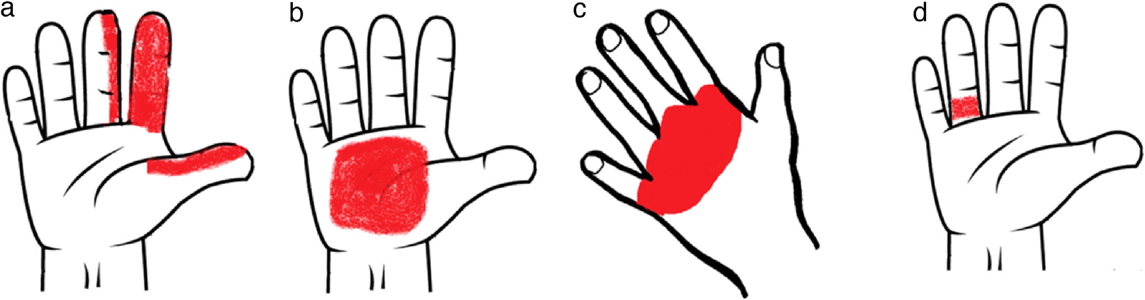
Los patrones clínicos del eccema en manos
Algunos patrones harán sospechar origen exógeno (eccema de contacto):
  Patrón de «agarre fino» («pinza») (fig. a).
  Patrón de «agarre palmar» (fig. b).
  Patrón «en delantal» (fig. c).
  Patrón «en anillo» (fig. d).
Agarwal US, Besarwal RK, Gupta R, Agarwal P, Nepalia S. Hand eczema. Indian J Dermatol. 2014;59:213–24. 7.
Sheenan MP, Huynh M, Chung M, Zirwas M, Feldman SR. Hands. En: Lewallen R, Clark A, Feldman SR, editores. Clinical handbook of contact dermatits. Diagnosis and management by body region Boca Rato´n: Taylor & Francis group; 2015. p. 36–43

Slide 10
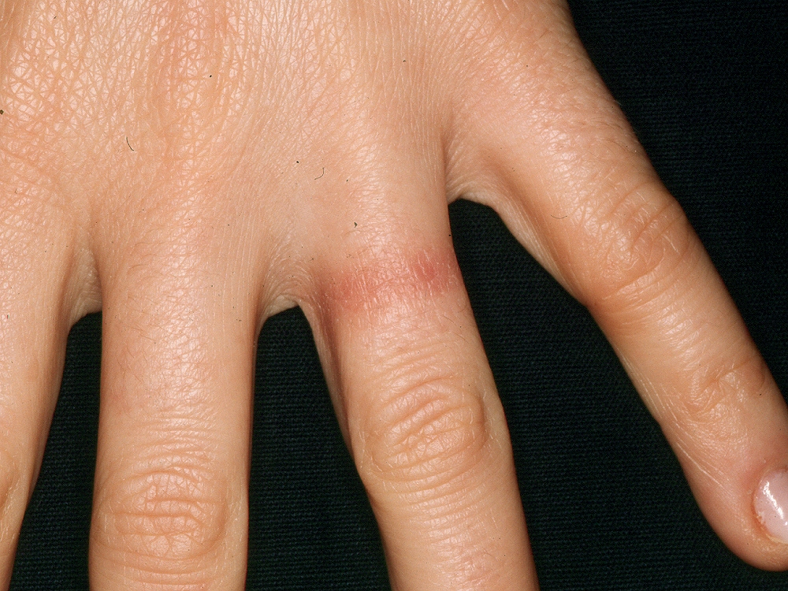
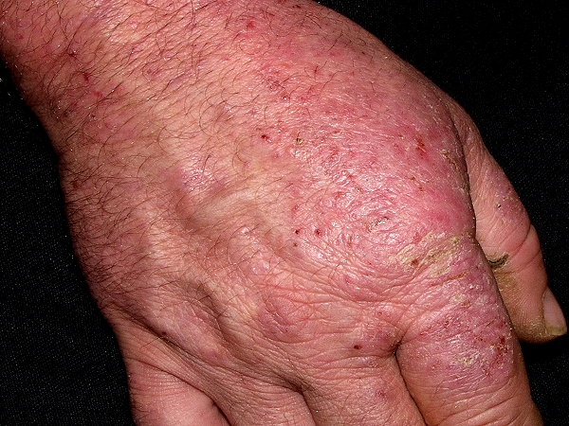
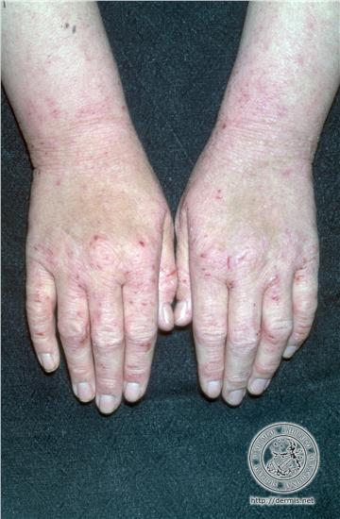
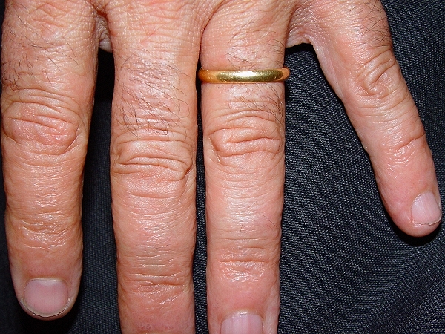
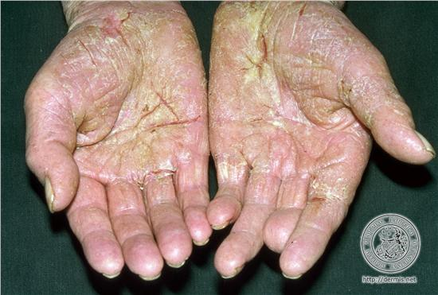
Notes:
Patron en anillo eccema de contacto /patron en delantal/eccema dishidrotico/atopico Y eccema grave hiperqueratósico
eccema grave aquel que es resistente al tratamiento con corticoides topicos potentes y/o inhibidores de la calcineurina topicos, o el que precisa tratamiento sistemico con cierta urgencia. En estos casos los retinoides tópicos como la acitretina y alitretinoina son fármacos muy útiles.

Slide 11
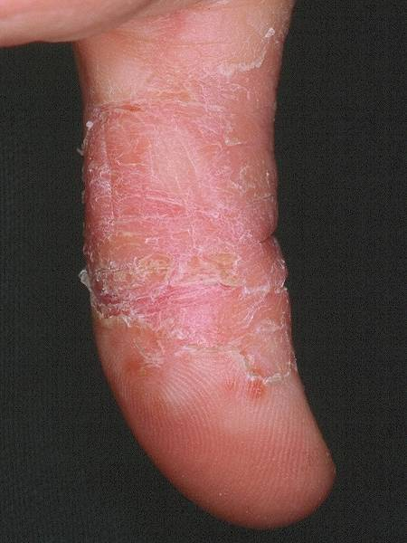
Pregunta 3
Paciente que presenta placa eritrodescamativa de larga evolución, no cura con corticoides. ¿Actuación?
Aplicar cura oclusiva e incrementar hidratación.
Tomar muestras de escamas para cultivo.
Iniciar tratamiento con inhibidores de calcineurina.
Prednisona 30 mg/24 h v.o. 7 días y control.
Notes:
Ante toda dermatitis de las manos, descamativa y unilateral, que no mejora con corticoides tópicos, habrá que plantearse un origen fúngico y
realizar los cultivos correspondientes, así como un examen micolo´gico directo con hidro´xido de potasio

Slide 12
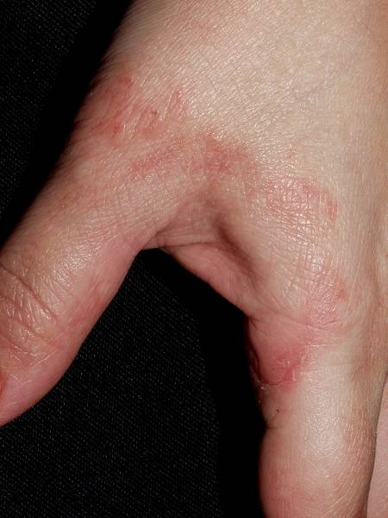
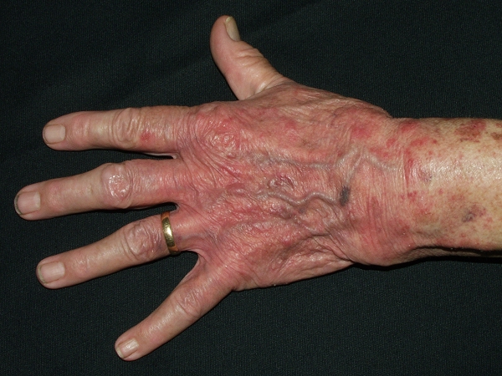
Diagnóstico diferencial de placas eritrodescamativas en manos
Notes:
Ante toda dermatitis de las manos, descamativa y unilateral, que no mejora con corticoides tópicos, habrá que plantearse un origen fúngico y
realizar los cultivos correspondientes, así como un examen micolo´gico directo con hidro´xido de potasio
Tiña. Algunos casos puede evidenciarse una onicomicosis o tiña de los pies acompañante..

Slide 13
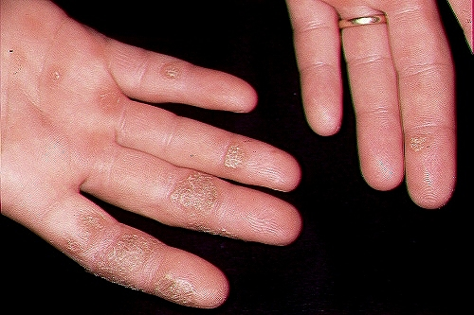
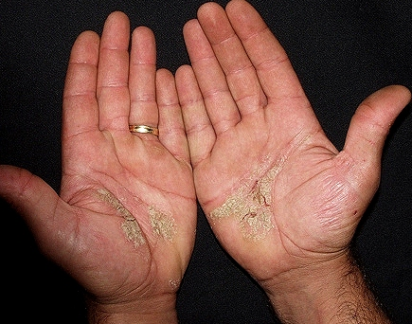
Diagnóstico diferencial
Biopsia: utilidad muy limitada (diagnóstico definitivo en 10% de los casos)
Posada C, Garcı´a-Doval I, de la Torre C, Cruces MJ. Utilidad de las biopsias palmoplantares en lesiones hiperquerato´ sicas y vesiculopustulosas. Estudio transversal. Actas Dermosifiliogr. 2010;101:103–5.X
Notes:
Psoriasis de las manos
Cabe resaltar la utilidad limitada de las biopsias en el estudio de lesiones psoriasiformes/eccematosas palmares, con las que solo se alcanzan diagnósticos definitivos en el 10% de los casos
Para el diagnóstico correcto de una psoriasis que afecta las manos, serán imprescindibles tanto una anamnesis detallada —interrogando sobre antecedentes familiares y personales— como una exploración física cutánea y articular exhaustiva.

Slide 14
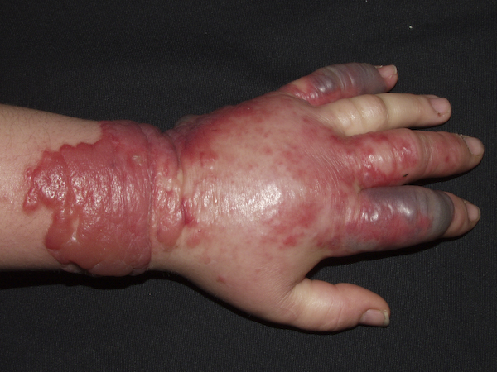
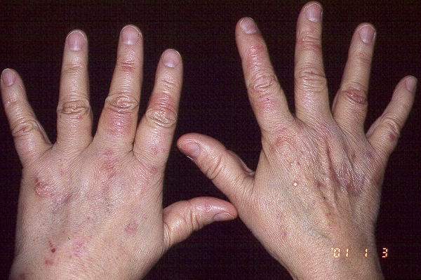
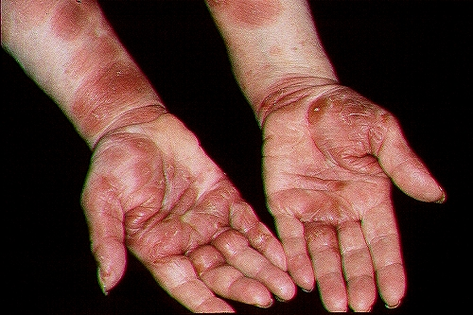
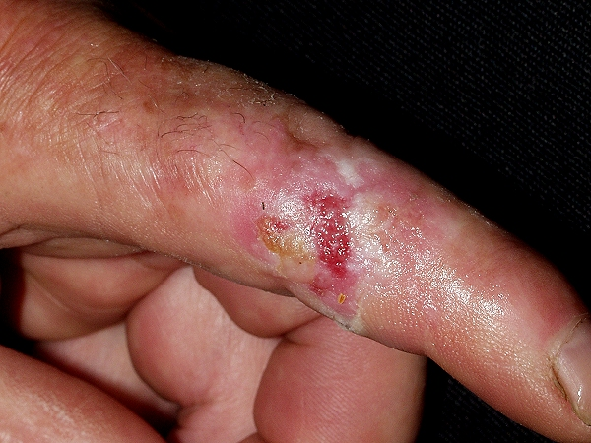
Notes:
Es una erisipela/porfiria/micosis fungoide/bowen
Otras muchas entidades de etiología variada, tanto infecciosa (e.g. celulitis, erisipela o erisipeloide) como inflamatoria (e.g. pelagra, porfirias o reacciones «ide») o tumoral (e.g. micosis fungoide palmar y plantar o enfermedad de Bowen), pueden considerarse ocasionalmente en el diagnostico diferencial del eccema de manos

Slide 15
Tratamiento del eccema
Medidas de prevención.
Tratamientos tópicos:
  Emolientes.
  Corticoides.
  Inhibidores de la calcineurina (tacrolimus, pimecrolimus).
  Otros: bexaroteno, toxina botulínica.
  Radiaciones.
  Fototerapia.
  Radiaciones ionizantes.
Tratamientos sistémicos:
  Glucocorticoides.
  Ciclosporina A.
  Retinoides (acitretino, alitretinoína).
  Otros: metotrexato, micofenolato mofetilo.

Slide 16
Indicaciones de los corticoides según localización
42
Absorción de hidrocortisona
13
3,5
6
1,7
3,6
1,1
0,14
0,42
1
0,83
Variación regional de la penetración percutánea de la hidrocortisona en hombres
Baja potencia: | Potencia media: | Gran potencia:
Cara. Genitales. Pliegues (piel fina y vascularizada). | Tronco. Extremidades. | Lesiones rebeldes a otros tratamientos. Lesiones palmo-plantares.
El uso de urea o salicilatos, el calor y la terapia oclusiva aumentan la absorción de los corticoides
Hengge UR, Ruzicka T, Schwartz RA, et al. Adverse effects of topical glucocorticosteroids. J Am Acad Dermatol 2006;54:1-15.

Slide 17
Indicaciones de los corticoides según momento evolutivo
Tratamiento tópico de las dermatitis con corticoides
Momento evolutivo | Tratamiento
Agudo | Lociones astringentes. Sulfato de cobre o zinc 1/1.000. Permanganato potásico 1/10.000. Corticoides en crema, loción, espuma. Potencia intermedia o alta.
Subagudo | Corticoides en crema. Potencia intermedia. Hidratantes, emolientes.
Crónico | Corticoides en pomada, ungüento. Cura abierta u oclusiva de potencia intermedia o alta. Hidratantes, emolientes en cura abierta u oclusiva. Cremas de urea al 5-15%. Vaselina salicílica al 3-5%.

Slide 18
Indicaciones de los excipientes
FORMULACIÓN | ZONAS SIN PELO | ZONAS CON PELO | PALMAS-PLANTAS | ZONAS INFECTADAS | ZONAS INTERTRIGINOSAS
Ungüento | ++ |  | ++
Pomada | +++ |  | +++
Crema | ++ | + | ++ | + | ++
Gel |  | + |  | + | +
Loción |  | ++ |  | ++ | ++
Solución |  | +++ |  | +++ | ++
+ Utilidad ocasional
++ Formulación aceptable
+++ Formulación preferente

Slide 19
Tratamiento del eccema: puntos clave
Pomada o ungüento y corticoides de potencia alta o muy alta: de elección en las lesiones liquenificadas, gruesas y fisuradas.
Cremas y corticoides de alta o media potencia: de elección para dermatosis agudas y subagudas.
Corticoides de potencia alta o muy alta: de elección en dermatosis localizadas en palmas y plantas (estrato córneo más grueso)
La frecuencia de aplicación en palmas y plantas generalmente debe ser > 1-2 al día, que es lo recomendado en otras localizaciones.
La penetración a través del estrato córneo aumenta con el calor, la hidratación y la oclusión y cuando la piel está inflamada o erosionada.
Rodríguez Carunchoa C, Miquel Ribera Pibernat M. Tratamiento del eccema de las manos. Piel. 2009;24(9):505-12

Slide 20
Criterios de derivación de los pacientes con eccema
Paciente que no responde tras 1 mes de tratamiento adecuado.
Paciente con lesiones eccematosas que comprometen mas del 20 % de la superficie corporal.
Paciente con infecciones recurrentes.
Paciente con eccema recurrente.
Paciente con prurito intratable.

Slide 21
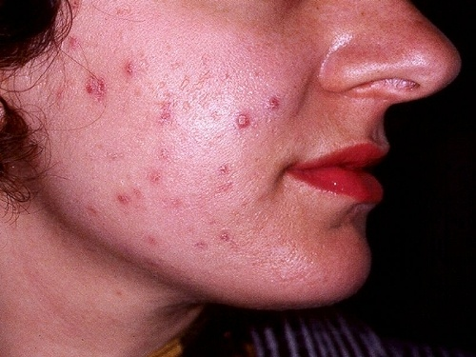
Pregunta 4
Mujer de 24 años que consulta por estas lesiones en cara. ¿Tratamiento?
Mupirocina tópica.
Clindamicina tópica.
Doxiciclina 100/24 h oral.
Clindamicina + PBO tópico.
Notes:
e el eccema de manos generalmente no obedece a una única etiología, sino que surge de la acción combinada de factores irritativos y/o alérgicos (factores exógenos) sobre una predisposición individual condicionada genéticamente (factores endógenos). De ahı´, la complejidad o pra´ctica imposibilidad de definir patrones clı´nicos que indiquen una etiopatogenia concreta. En general, el diagnotico mas probable por frecuecia seria el de dermatitis de contacto
Dado que la localización más frecuente del eccema es en las manos, vamos ha hablar concretamente del eccema de manos.

Slide 22
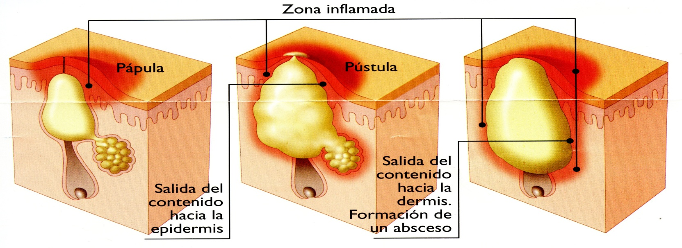
Acné: manifestaciones clínicas
Inflamatorias:
  Pápula.
    Superficial.
    Profunda.
  Pústula.
  Nódulo.
  Quiste o absceso.
Residuales:
  Máculas (pueden persistir unos meses).
  Cicatrices (atróficas o hipertróficas).

Slide 23
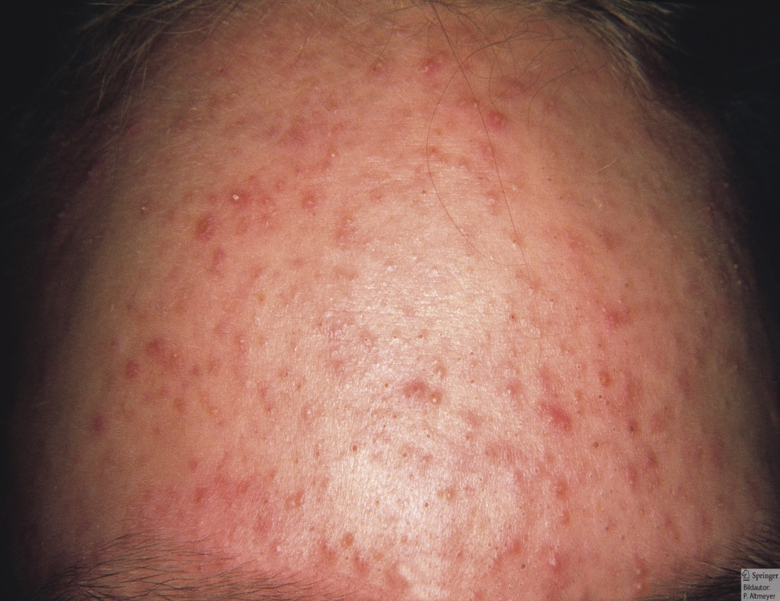
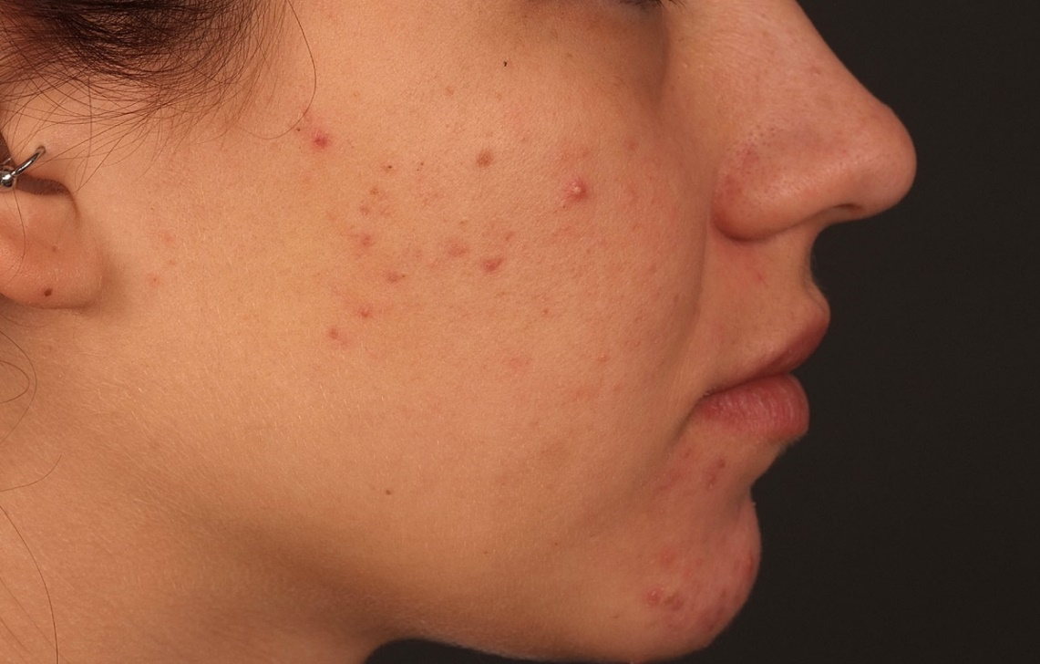
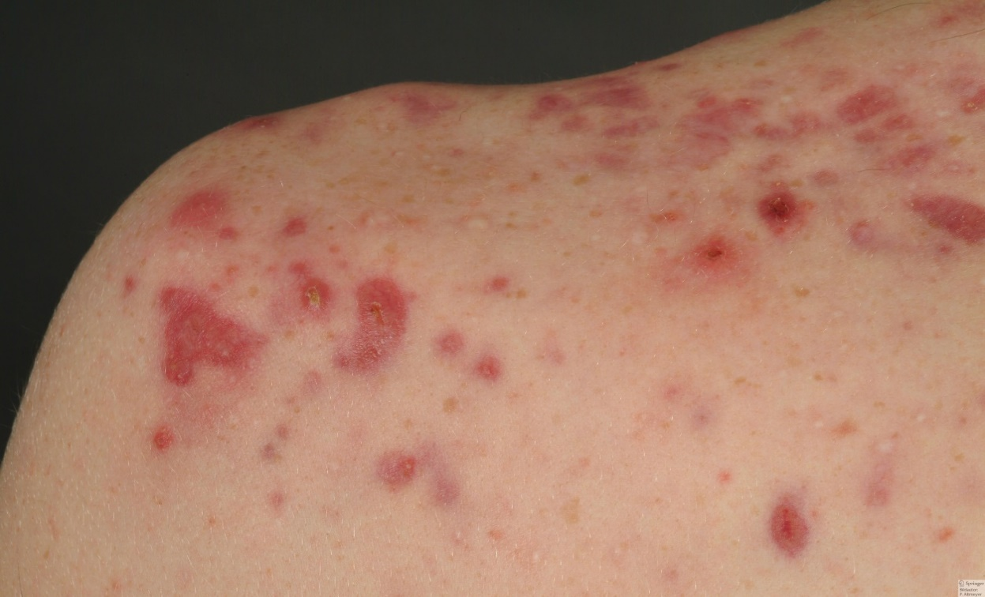
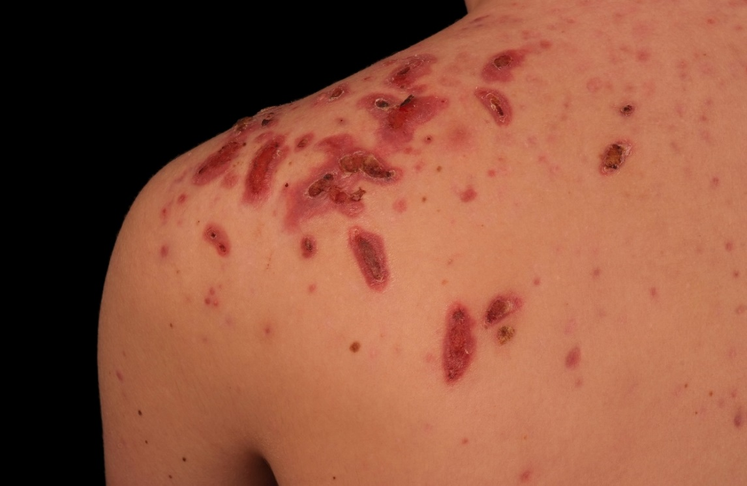
Grado I: comedoniano
Grado II: Papulo-pustuloso superficial con comedones
Grado IV: nódulo-quístico con cicatrices /conglobata
Grado III: pápulo-pustuloso profundo con nódulos

Slide 24
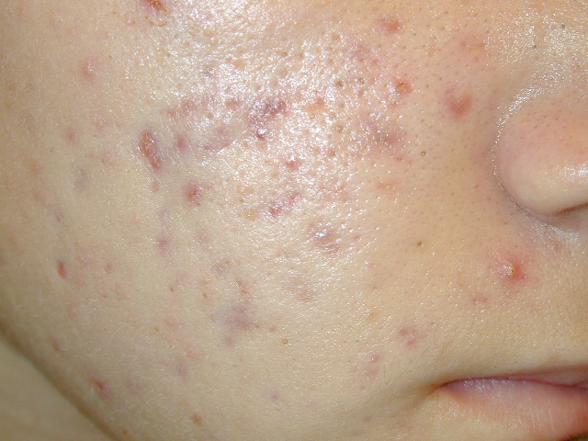
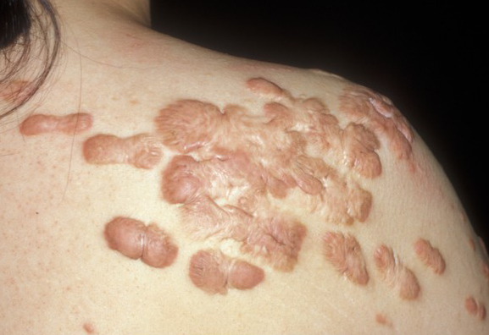

Slide 25
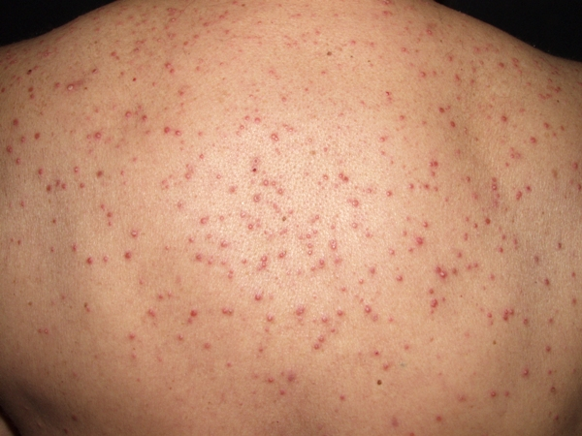
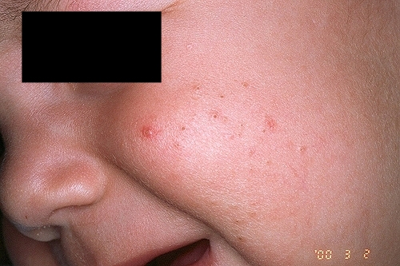
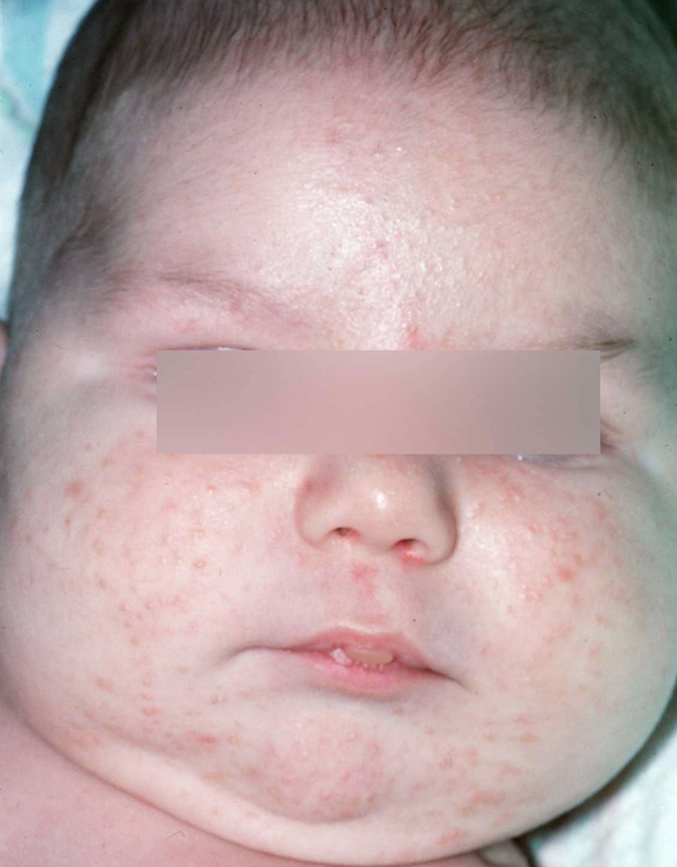
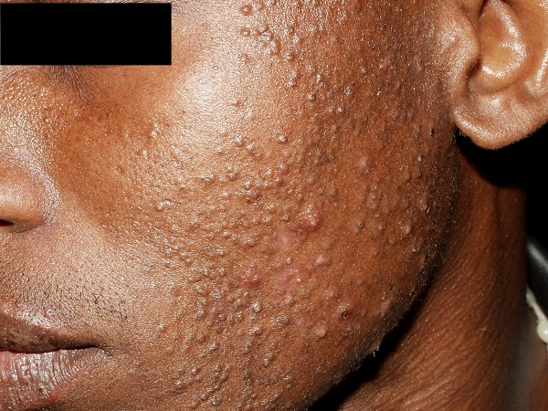
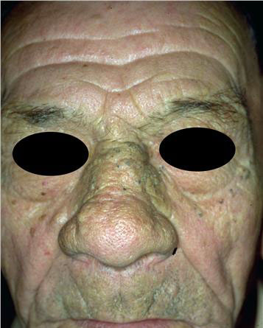
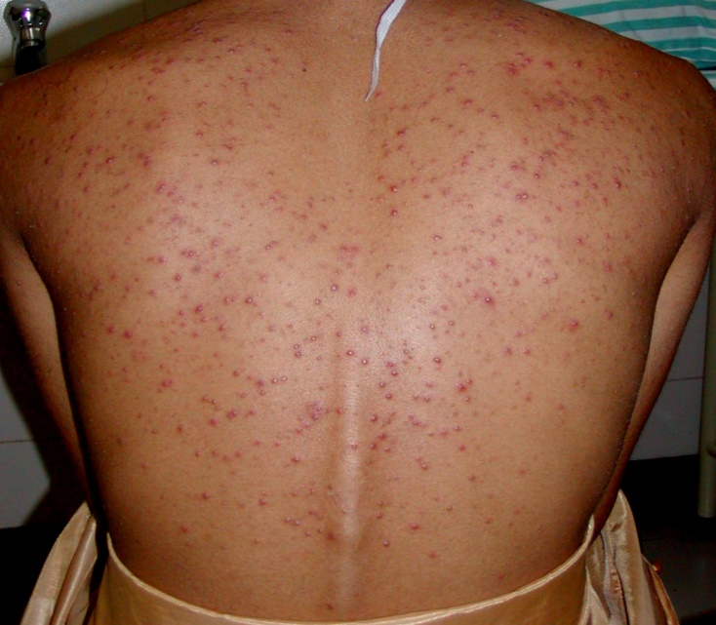
Notes:
Otras formas de acné: Acné estival o mallorca/acné neonatal/acné cosmético o pomada/enfermedad de Favre-Racochout/ Acné medicamentoso

Slide 26
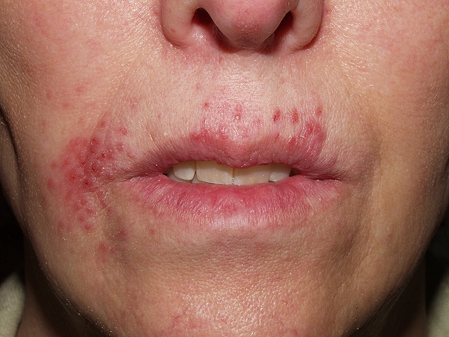
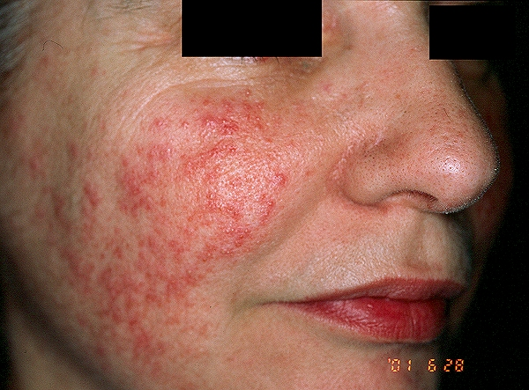
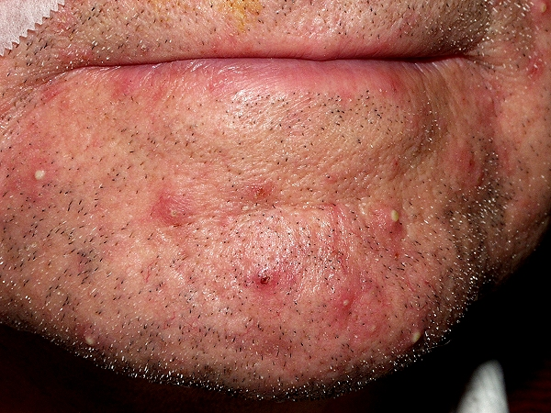
Diagnóstico diferencial del acné

Slide 27
Acné: enfoque diagnóstico
Historia clínica completa.
Examen físico:
  Localizaciones.
  Buscar la presencia de comedones.
  Excluir otras enfermedades.
Valorar la esfera psicosocial:
  Impacto del acné.
Pruebas complementarias.
  Si sospecha de endocrinopatía subyacente.

Slide 28
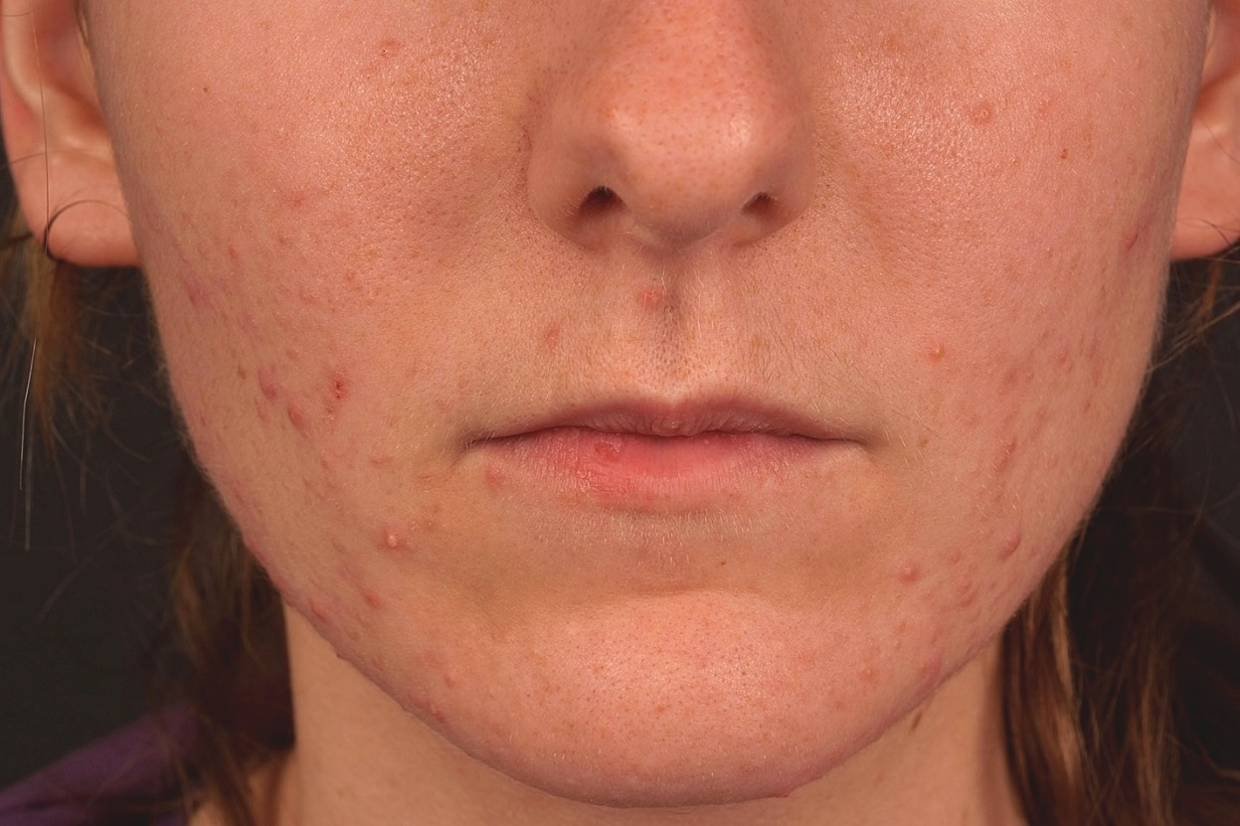
Pregunta 5
¿Qué tratamiento no pautaría a esta paciente con acné?
Doxiciclina 100 mg/24 horas + clindamicina tópica.
Peróxido de benzoilo (PBO) + retinoide.
Clindamicina + PBO.
Isotretinoina tópica.

Slide 29
Tratamiento del acné
 | Acné Comedogénico | Acné papulopustular Leve a moderado | Acné papulopustular severo /nodular moderado | Acné conglobata/ nodular severo
Recomendación Alta | - | Adapaleno + PBO (fc) o PBO + clindamicina (fc) | Isotretinoina | Isotretinoina
Recomendación Media | Retinoides tópicos | Acido Azelaico o PBO o Retinoide tópico o Antibióticos sistémicos + adapaleno | Antibióticos sistémicos + adapaleno o Antibióticos sistémicos + acido azelaico o Antibióticos sistémicos + adapaleno + PBO (fc) | Antibióticos sistémicos + acido azelaico
Recomendación Baja | Acido azelaico o PBO | Luz azul o Zinc oral o Eritromicina topica + isotretinoina (fc) o Eritromicina topica + tretinoina (fc) o Antibióticos sistémicos + PBO o Antibióticos sistémicos + acido azelaico o Antibióticos sistémicos + adapaleno + PBO (fc) | Antibióticos sistémicos + PBO | Antibióticos sistémicos + PBO o Antibióticos sistémicos + adapaleno o Antibióticos sistémicos + adapaleno + PBO (fc)
Alternativa para mujeres | - | - | Terapia hormonal con antiandrógenos + tratamientos tópicos o Terapia hormonal con antiandrógenos + antibióticos sistémicos | Terapia hormonal con antiandrógenos + antibióticos sistémicos
Nast A, et al. European Evidence-based (S3) Guidelines for the Treatment of Acne. J Eur Acad Dermatol Venereol. 2012

Slide 30
Consenso español de tratamiento del acné
 | Acné comedoniano | Acné papulopustuloso leve o moderado | Acné papulopustuloso grave o nodular moderado | Acné grave noduloquístico o con tendencia a desarrollar cicatrices
Tratamiento primera elección | Retinoides tópicos retinoide tópico-POB | antibiótico tópico-POB Retinoide-PBO retinoide-antibiótico tópico | Antibiótico oral + retinoide tópico-POB | ISO
Tratamiento segunda elección | POB, ac. salicílico, AHA o ac. azelaico | Antibiótico oral ± retinoide-POB/ POB/ retinoide | ISO | Antibiótico oral + retinoide tópico-POB
Mantenimiento | Retinoides tópicos AHA | Retinoides tópicos retinoide tópico-POB AHA | Retinoides tópicos retinoide tópico-POB AHA | Retinoides tópicos retinoide tópico-POB AHA
López-Estebaranz JL, et al. Consenso español para establecer una clasificación y un algoritmo de tratamiento del acné. Actas Dermosifiliogr. 2016.

Slide 31
Tratamiento en base a la tipología del paciente
Edad:
  ISO CI en pacientes < 12 años.
  Tetraciclinas CI en pacientes < 8 años.
Compromiso psicológico:
  Aumenta un grado de gravedad.
Comorbilidades:
  Androgenismo: tratamiento antiandrogénico y ACO antiandrogénicos.
  Enfermedad inflamatoria: no es una contraindicación de la ISO (última evidencia la relaciona con la constitución del paciente con acné).
Persistencia:
  Usar ISO.
Gestación:
  Antibióticos recomendados:
    Amoxicilina.
    Cefalosporinas.
    Eritromicina.
    Azitromicina.
    Clindamicina.
  Tratamiento tópico recomendado: POB y ácido azelaico.
López-Estebaranz JL, et al. Consenso espanol para establecer una clasificación y un algoritmo de tratamiento del acné. Actas Dermosifiliogr. 2016.

Slide 32
Tratamiento con combinaciones fijas
Muy útiles en el acné leve a moderado.
Disminuyen el recuento de lesiones más que cualquier producto usado solo.
Una vez al día: aumentan la confiabilidad en la terapia y mejoran el cumplimiento. Pueden reducir los costos.
Actúan en 2 o más sitios blanco del proceso fisiopatológico del acné: se potencian sus efectos, el comienzo de acción es más rápido y aumenta la penetración.
La combinación fija PBO + clindamicina previene el desarrollo de resistencia a los antibióticos.
La combinación fija de adapaleno + PBO es útil en la terapia de inicio y de mantenimiento.

Slide 33
Isotretinoína oral
Indicaciones:
  Acné severo nódulo quístico.
  Acné moderado que no responde a otros tratamientos.
  Acné cicatrizante.
  Afectación psicológica.
Dosis total acumulada 125 a 150 mg/kg.

Slide 34
Acné: ¿cuándo derivar?
Formas acneiformes y tipos de acné candidatos a tratamiento con retinoides vía oral.
Acné moderado que no mejora tras 6 meses de tratamiento combinado o con repercusión psicológica o social.
Sospecha de proceso endocrinológico de base
Acné activo con secuelas cicatriciales evidentes.

Slide 35
Conclusiones
Acné:
  Peróxido de benzoílo + clindamicina/adapaleno tópicos evidencia A en acné leve y moderado (I-II).
  No tratar con antibióticos en monoterapia.
  Explicar cómo se debe aplicar el producto, posibles efectos secundarios, control al mes.
  Derivar para tratar con isotretinoina oral si nódulos, quistes o cicatrices (III-IV).
Eccemas:
  Los corticoides tópicos de nueva generación son eficaces (clase III) y seguros en los eccemas.
  Los emolientes en el brote de eccema no deben usarse en monoterapia.
  Las pruebas complementarias (cultivos, pruebas epicutáneas, biopsias) son útiles si el diagnóstico no está claro.

Slide 36


